Slide 1

PHÒNG GIÁO DỤC VÀ ĐÀO TẠO ………….
TRƯỜNG TRUNG HỌC CƠ SỞ ………………
TOÁN 9
Z
NĂM HỌC: 2024 - 2025

Slide 2



A. THIẾT BỊ DẠY HỌC VÀ HỌC LIỆU
GIÁO VIÊN:
- Bài soạn, SGK, SBT.
- Thước thẳng, thước đo góc, bảng phụ.
- Máy tính, máy chiếu.
HỌC SINH
- SGK, SBT, vở ghi, bút.
- Thước thẳng, thước đo góc, bảng nhóm.

Slide 3









B. CHÚ THÍCH

Slide 4


BÀI 3. TIẾP TUYẾN CỦA ĐƯỜNG TRÒN
(Tiết 3)

Slide 5

Hình thành kiến thức
Mở đầu
Luyện tập
Vận dụng
CÁC HOẠT ĐỘNG

Slide 6
BÀI 3. TIẾP TUYẾN CỦA ĐƯỜNG TRÒN
(Tiết 3)
Khởi động:
Vòng quay may mắn
01
Hình thành kiến thức:
Sơ đồ tư duy
02
Luyện tập
03
04
Vận dụng

Slide 7

HOẠT ĐỘNG
Mở đầu

Slide 8





VÒNG QUAY
MAY MẮN
Điểm 8
Tràng vỗ tay
Điểm 10
Điểm 9
1
2
Chúc bạn may mắn lần sau
Điểm 9
3
4
Tràng vỗ tay
Điểm 8
HTKT
Luật chơi
Quay

Slide 9
Luật chơi
Trò chơi gồm 4 câu hỏi ẩn sau 4 ô vuông.
Trả lời đúng 1 câu sẽ được quay 1 lượt vòng quay may mắn và
nhận được phần thưởng ứng với ô mà bạn quay được.
Trả lời sai nhường quyền trả lời cho bạn khác.
Học sinh giành quyền trả lời bằng cách giơ tay.
Bắt đầu

Slide 10

BÀI 3. TIẾP TUYẾN CỦA ĐƯỜNG TRÒN
(Tiết 3)
HÌNH THÀNH KIẾN THỨC
Tái hiện, củng cố lại dấu hiệu nhận biết tiếp tuyến của đường tròn và tính chất của hai tiếp tuyến cắt nhau.

Slide 11
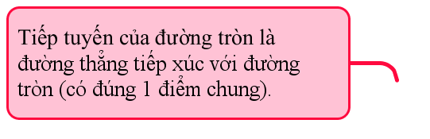
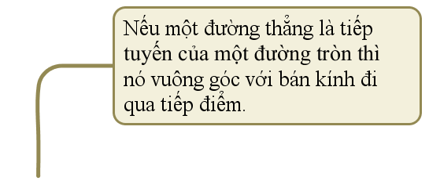
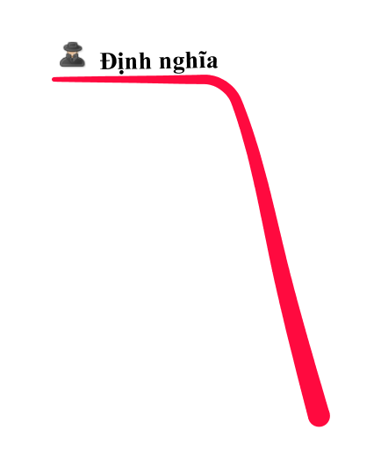
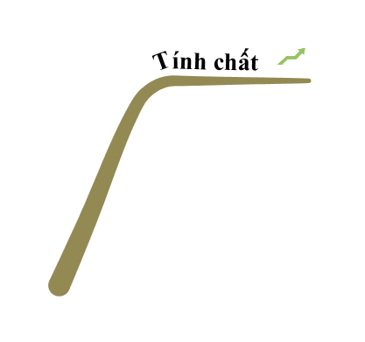

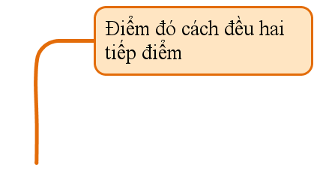
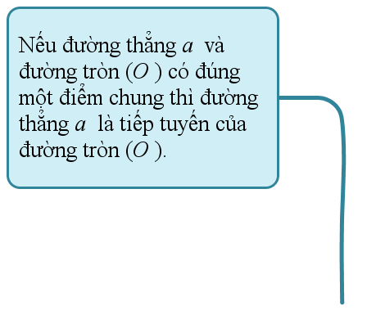
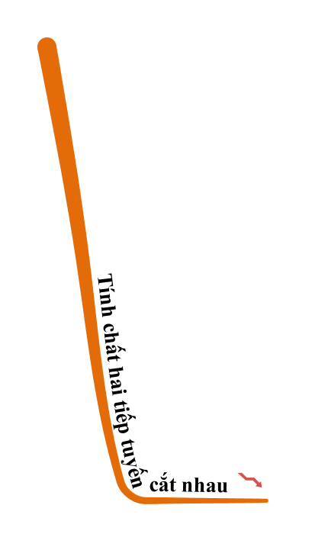
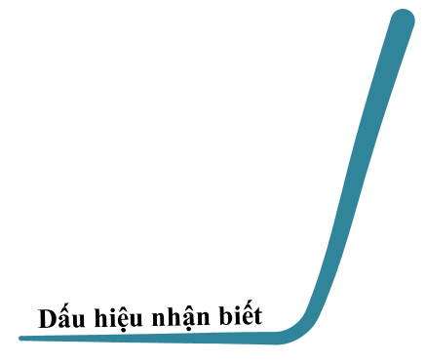
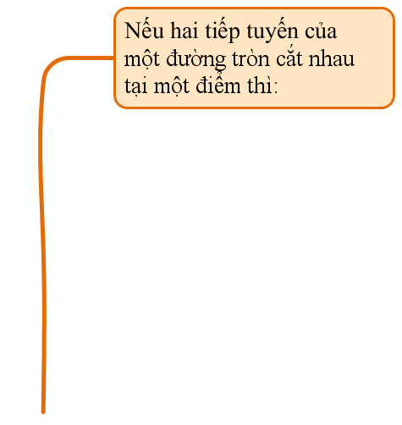
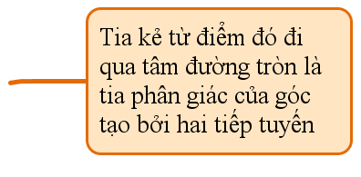
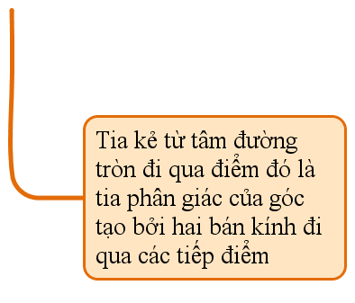
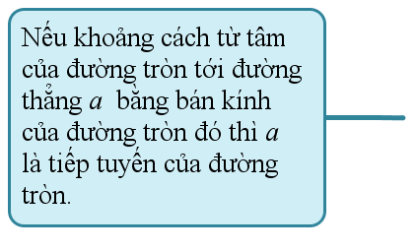
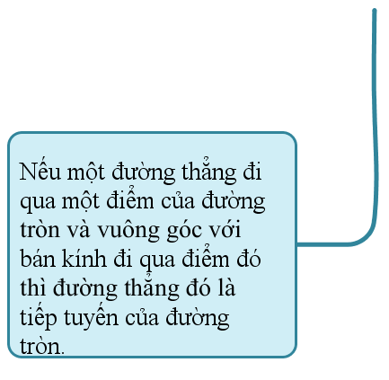
Câu 2: Nêu tính chất tiếp tuyến của đường tròn?
Câu 1: Nêu định nghĩa tiếp tuyến của đường tròn?
O
a
H
Câu 3: Nêu dấu hiệu nhận biết tiếp tuyến của đường tròn?
M
Câu 4: Nêu tính chất của hai tiếp tuyến cắt nhau?
A
B
c
O
d

Slide 12
LUYỆN TẬP
BÀI 3. TIẾP TUYẾN CỦA ĐƯỜNG TRÒN
(Tiết 3)
Áp dụng được dấu hiệu nhận biết tiếp tuyến của đường tròn, tính chất của hai tiếp tuyến cắt nhau để làm bài tập.

Slide 13
Dạng 1: Tính số đo góc, độ dài đoạn thẳng.
Phương pháp: Từ tính chất của hai tiếp tuyến cắt nhau suy ra các góc bằng nhau, các cạnh bằng nhau.

Slide 14
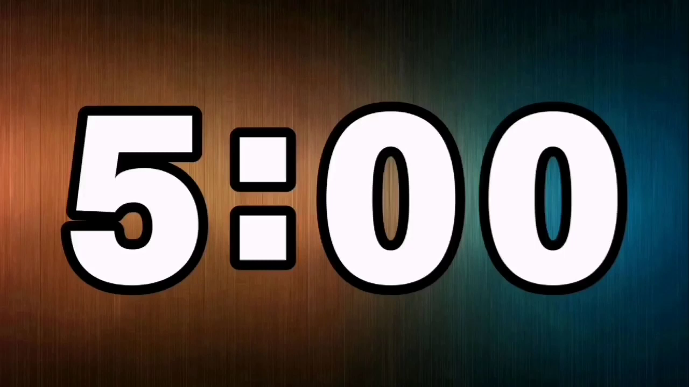

* Bài tập bổ sung 1
Quan sát Hình 5. Biết $\text{MB}\text{, }\text{MC}$ lần lượt là tiếp tuyến của đường tròn $\left(\text{O}\right)$ tại $\text{B}\text{, }\text{C}$.
a) $\hat{\text{BOC}} \text{=} \text{130}\text{°}$. Tính số đo $\hat{\text{BMC}}$.
b) Tính giá trị của $\text{x}$.
B
7x - 4
M
130
°
O
3x + 8
C
Hình 5

Slide 15

ĐÁP ÁN
a) Vì $\text{MB}$ là tiếp tuyến của $\left(\text{O}\right)$ tại $\text{B}$ nên $\hat{\text{MBO}} \text{= }\text{90}\text{°}$.
Vì $\text{MC}$ là tiếp tuyến của $\left(\text{O}\right)$ tại $\text{C}$ nên $\hat{\text{MCO}}\text{ = }\text{90}\text{°}$.
Xét tứ giác $\text{BMCO}$ ta có:
$$\hat{\text{BMC}} \text{+} \hat{\text{MBO}} \text{+} \hat{\text{MCO}} \text{+} \hat{\text{BOC}} \text{=} \text{360}\text{°}$$
Suy ra: $\hat{\text{BMC}} \text{=} \text{360}\text{° − }\left(\hat{\text{MBO}} \text{+} \hat{\text{MCO}} \text{+} \hat{\text{BOC}}\right)$
$\text{=} \text{360}\text{° − }\left(\text{90}\text{° + }\text{90}\text{° + }\text{130}\text{°}\right) \text{=} \text{50}\text{°}$
Vậy $\hat{\text{BMC}} \text{=} \text{50}\text{°}$.
B
7x-4
M
130
°
O
3x+8
C
Hình 5

Slide 16

ĐÁP ÁN
b) Vì $\text{MB}\text{, }\text{MC}$ là các tiếp tuyến của đường tròn $\left(\text{O}\right)$ và cắt nhau tại $\text{M}$ nên $\text{MB} \text{=} \text{MC}$ (theo tính chất hai tiếp tuyến cắt nhau).
Do đó: $\text{7}\text{x} \text{−} \text{4} \text{=} \text{3}\text{x} \text{+} \text{8}$
$\text{7}\text{x} \text{−} \text{3}\text{x} \text{=} \text{8} \text{+} \text{4}$
$\text{4}\text{x} \text{=} \text{12}$
$\text{x} \text{=} \text{3}$.
Vậy $\text{x} \text{=} \text{3}$.
B
7x-4
M
130
°
O
3x+8
C
Hình 5

Slide 17
Dạng 2: Chứng minh tiếp tuyến của đường tròn
Phương pháp: Áp dụng dấu hiệu nhận biết tiếp tuyến, tính chất của hai tiếp tuyến cắt nhau để chứng minh.

Slide 18

* Bài tập 2 (SGK-109)
Cho đường tròn $\left(\text{O}\right)$ và dây $\text{AB}$. Điểm $\text{M}$ nằm ngoài đường tròn $\left(\text{O}\right)$ thỏa mãn điểm $\text{B}$ nằm trong góc $\text{MAO}$ và $\hat{\text{MAB}} \text{=} \frac{\text{1}}{\text{2}}\hat{\text{AOB}}$. Chứng minh đường thẳng $\text{MA}$ là tiếp tuyến của đường tròn $\left(\text{O}\right)$.
A
O
B
M

Slide 19

* Bài tập 2 (SGK-109)
ĐÁP ÁN
$\hat{\text{MAB}} \text{=} \frac{\text{1}}{\text{2}}\hat{\text{AOB}}$ suy ra $\hat{\text{AOB}} \text{=} \text{2}\hat{\text{MAB}}$.
Xét $\text{ΔAOB}$ có $\text{OA} \text{=} \text{OB}$ nên $\text{ΔAOB}$ cân tại $\text{O}$.
Suy ra $\hat{\text{OAB}} \text{=} \hat{\text{OBA}}$.
Xét $\text{ΔAOB}$ có: $\hat{\text{AOB}} \text{+} \hat{\text{OAB}} \text{+} \hat{\text{OBA}} \text{=} \text{180}\text{°}$
Hay $\text{2}\hat{\text{MAB}} \text{+} \text{2}\hat{\text{OAB}} \text{=} \text{180}\text{°}$
Suy ra $\text{2}\left(\hat{\text{MAB}} \text{+} \hat{\text{OAB}}\right) \text{=} \text{180}\text{°}$ hay $\left(\hat{\text{MAB}} \text{+} \hat{\text{OAB}}\right) \text{=} \text{90}\text{°}$
Mà $\hat{\text{MAB}} \text{+} \hat{\text{OAB}} \text{=}\hat{ \text{OAM}}$ suy ra $\hat{\text{O}\text{A}\text{M}} \text{=} \text{90}\text{°}$
hay $\text{OA} \text{⊥} \text{AM}$ tại $\text{A}$ và $\text{A}$ thuộc $\left(\text{O}\right)$
nên $\text{AM}$ là tiếp tuyến của $\left(\text{O}\right)$.
A
B
O
M

Slide 20
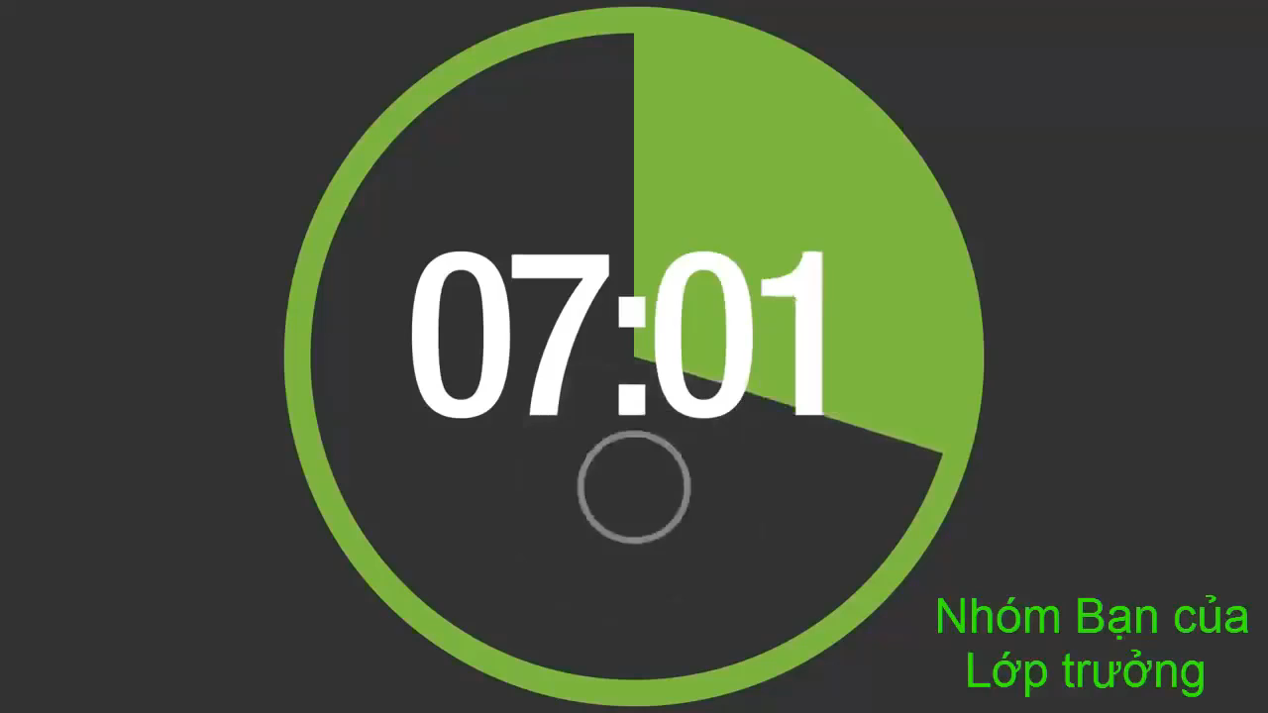

* Bài tập 5 (SGK - 109 )
Cho đường tròn $\left(\text{O}\text{;}\text{R}\right)$ đường kính $\text{AB}$ và các đường thẳng $\text{m}\text{,}\text{n}\text{,}\text{p}$ lần lượt tiếp xúc với đường tròn tại $\text{A}\text{,}\text{B}\text{,}\text{C}$ (Hình 43).
Chứng minh:
a) $\text{AD} \text{+} \text{BE} \text{=} \text{DE}$;
b) $\hat{\text{COD}} \text{=} \frac{\text{1}}{\text{2}}\hat{\text{COA}}$ và $\hat{\text{COE}} \text{=} \frac{\text{1}}{\text{2}}\hat{\text{COB}}$;
c) Tam giác $\text{ODE}$ vuông;
d) $\frac{\text{OD} ∙ \text{OE}}{\text{DE}} \text{=} \text{R}$.
E
C
D
p
A
B
O
m
n
Hình 43

Slide 21


ĐÁP ÁN
a) Theo bài ra ta có $\text{m}\text{,}\text{n}\text{,}\text{p}$ là các tiếp tuyến của đường tròn $\left(\text{O}\right)$ lần lượt tại $\text{A}\text{, }\text{B}$ và $\text{C}$.
Tiếp tuyến tại $\text{A}$ và $\text{C}$ cắt nhau tại $\text{D}$, suy ra $\text{DA} \text{=} \text{DC}$.
Tiếp tuyến tại $\text{B}$ và $\text{C}$ cắt nhau tại $\text{E}$, suy ra $\text{EB} \text{=} \text{EC}$.
Khi đó $\text{DE} \text{=} \text{DC} \text{+} \text{CE} \text{=} \text{DA} \text{+} \text{EB}$.
Vậy $\text{AD} \text{+} \text{BE} \text{=} \text{DE}$.
b) Tiếp tuyến tại $\text{A}$ và $\text{C}$ cắt nhau tại $\text{D}$,
suy ra $\text{OD}$ là tia phân giác $\hat{\text{AOC}}$ hay $\hat{\text{COD}} \text{=} \frac{\text{1}}{\text{2}}\hat{\text{COA}}$.
Tiếp tuyến tại $\text{B}$ và $\text{C}$ cắt nhau tại $\text{E}$,
suy ra $\text{OE}$ là tia phân giác $\hat{\text{BOC}}$ hay $\hat{\text{COE}} \text{=} \frac{\text{1}}{\text{2}}\hat{\text{COB}}$.
Vậy$\hat{\text{COD}} \text{= }\frac{\text{1}}{\text{2}}\hat{\text{COA}}$ và $\hat{\text{COE}} \text{= }\frac{\text{1}}{\text{2}}\hat{\text{COB}}$;
Hình 43

Slide 22


ĐÁP ÁN
c) Ta có $\hat{\text{DOE}} \text{=} \hat{\text{COD}} \text{+}\hat{ \text{COE}} \text{=} \frac{\text{1}}{\text{2}}\hat{\text{COA}} \text{+} \frac{\text{1}}{\text{2}}\hat{\text{COB}}$ (cmt)
$\text{=} \frac{\text{1}}{\text{2}}\left(\hat{\text{COA}} \text{+} \hat{\text{COB}}\right) \text{=} \frac{\text{1}}{\text{2}}\text{⋅}\text{180}\text{° = }\text{90}\text{°}$.
Vậy tam giác $\text{ODE}$ vuông tại O.
d) Đường tròn (O) có OC vuông góc với p tại C ( vì p là tiếp tuyến của đường tròn).
Xét $\text{ΔDOE}$ có $\text{OC}$ là đường cao nên diện tích của $\text{ΔDOE}$ là
$\text{S} \text{=} \frac{\text{1}}{\text{2}}\text{OC}∙\text{DE}$.
Mà $\text{ΔDOE}$ vuông tại $\text{O}$ nên diện tích của $\text{ΔDOE}$ là
$\text{S} \text{=} \frac{\text{1}}{\text{2}}\text{OD}∙\text{OE}$.
Suy ra: $\text{OC}∙\text{DE} \text{=} \text{OD}∙\text{OE}$ hay $\frac{\text{OD} ∙ \text{OE}}{\text{DE}} \text{=} \text{OC} \text{=} \text{R}$.
Vậy $\frac{\text{OD} ∙ \text{OE}}{\text{DE}} \text{= }\text{OC}\text{ = }\text{R}$.
Hình 43

Slide 23
VẬN DỤNG
BÀI 3. TIẾP TUYẾN CỦA ĐƯỜNG TRÒN
(Tiết 3)
Giải quyết được một số vấn đề thực tiễn gắn với tiếp tuyến của đường tròn.

Slide 24
Dạng 3: Bài toán có nội dung thực tế.
Phương pháp: Áp dụng khái niệm, tính chất của hai tiếp tuyến cắt nhau… liên hệ với sự vật, hiện tượng trong bài tập để giải quyết tình huống đã nêu.

Slide 25

Bài tập bổ sung 2 :
Một bánh xe có dạng hình tròn bán kính $\text{20}\text{cm}$ lăn đến bức tường hợp với mặt đất một góc $\text{70}\text{°}$. Hãy tính khoảng cách ngắn nhất từ tâm bánh xe đến góc tường (làm tròn đến hàng phần trăm).
Gợi ý:
Khi bánh xe chạm tới bức tường bánh xe có thể di chuyển vào thêm được nữa không?
Khi bánh xe chạm tới bức tường bánh xe không thể di chuyển vào thêm được nữa.
Khoảng cách của tâm bánh xe đến góc tường ngắn nhất khi nào?
Khi bánh xe tiếp xúc với bức tường và mặt đất.
Vẽ hình minh họa cho bài toán .
B
20 cm
O
70
°
A
C
Hình 6

Slide 26

ĐÁP ÁN
Trên Hình 6, bánh xe được minh họa bởi đường tròn $\left(\text{O}\right)$, bức tường và mặt đất là hai tiếp tuyến cắt nhau $\text{AB}\text{,} \text{AC}$ của đường tròn $\left(\text{O}\right)$, trong đó $\text{OB}\text{=}\text{OC}\text{=}\text{20}\text{cm}$ và $\hat{\text{BAC}}\text{=}\text{70}\text{°}$.
Vì $\text{AB}\text{,} \text{AC}$ là hai tiếp tuyến cắt nhau của đường tròn $\left(\text{O}\right)$ nên $\text{AO}$ là phân giác của $\hat{\text{BAC}}$.
Suy ra: $\hat{\text{OAB}}\text{=}\hat{\text{OAC}}\text{=}\frac{\text{1}}{\text{2}}\text{⋅} \hat{\text{BAC}}\text{=}\frac{\text{1}}{\text{2}}\text{⋅}\text{70}\text{°=}\text{35}\text{°}$.
Xét tam giác $\text{OAB}$ vuông tại $\text{B}$ ta có: $\text{sin}{\hat{\text{OAB}}}\text{=}\frac{\text{OB}}{\text{OA}}∙$
Suy ra $\text{OA}\text{=}\frac{\text{OB}}{\text{sin}{\hat{\text{OAB}}}}\text{=}\frac{\text{20}}{\text{sin}{\text{3}}\text{5}\text{°}}\text{≈}\text{34}\text{,}\text{87}\left(\text{cm}\right)$.
Vậy khoảng cách gần nhất từ tâm bánh xe đến góc tường xấp xỉ bằng $\text{34}\text{,}\text{87}\text{cm}$.
B
20 cm
O
70
°
A
C
Hình 6

Slide 27
O
a
H
M
A
B
c
O
d

Slide 28

HƯỚNG DẪN VỀ NHÀ
Ôn tập lại lí thuyết về định lí, tính chất tiếp tuyến của đường tròn và xem lại các bài tập đã chữa trong tiết học.
Vẽ sơ đồ tư duy về tiếp tuyến đường tròn vào vở.
- Đọc trước bài: Góc ở tâm. Góc nội tiếp.

Slide 29


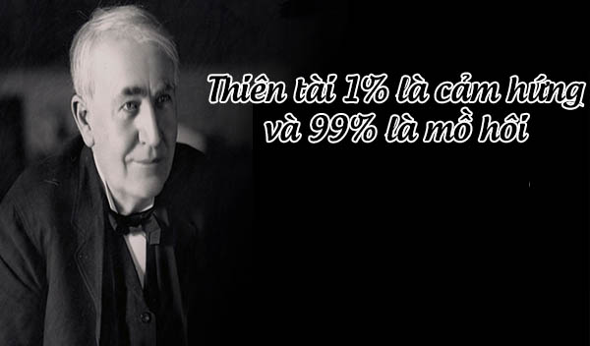
CHÀO TẠM BIỆT
VÀ CHÚC CÁC CON HỌC TỐT!

Slide 30





A
Câu 1: Trong Hình 1, có $\text{MA}$ và $\text{MB}$ là hai tiếp tuyến của đường tròn $\left(\text{O}\right)$. Khẳng định nào sau đây đúng?
O
M
B
30
29
28
27
26
25
24
23
22
21
20
19
18
17
16
15
14
13
12
11
10
09
08
07
06
05
04
03
02
01
00
Hình 1
A. $\text{MA} \text{≥} \text{MB}\text{, }\hat{\text{AMO}} \text{=} \hat{\text{BMO}}\text{,}\hat{ \text{AOM}} \text{=} \hat{\text{BOM}}$
B. $\text{MA} \text{≤} \text{MB}\text{,} \hat{\text{AMO}} \text{=} \hat{\text{BMO}}\text{,}\hat{ \text{AOM}} \text{=} \hat{\text{BOM}}$
C. $\text{MA} \text{=} \text{MB}\text{, }\hat{\text{AMO}} \text{=} \hat{\text{AOM}}\text{,}\hat{ \text{AOM}} \text{=} \hat{\text{BOM}}$
Quay lại
D. $\text{MA} \text{=} \text{MB}\text{,}\hat{ \text{AMO}} \text{=} \hat{\text{BMO}}\text{,}\hat{ \text{AOM}} \text{=} \hat{\text{BOM}}$
Notes:
Kích vào đồng hồ để chạy thời gian 30s. Kích vào các đáp án A, B, C, D để biết đáp án đúng sai. Kích vào Đáp án ở mũi tên đỏ để thấy rõ lời giải

Slide 31







Câu 2: Cho Hình 2. Biết $\hat{\text{AMB}} \text{=} \text{60}\text{°}$, số đo $\hat{\text{AMO}}$ bằng:
30
29
28
27
26
25
24
23
22
21
20
19
18
17
16
15
14
13
12
11
10
09
08
07
06
05
04
03
02
01
00
Hình 2
A. $\text{60}\text{° }$.
C. $\text{45}\text{°}$.
B. $\text{30}\text{° }$.
D. $\text{20}\text{°}$.
Quay lại
Quay lại
Notes:
Kích vào đồng hồ để chạy thời gian 30s. Kích vào các đáp án A, B, C, D để biết đáp án đúng sai. Kích vào Đáp án ở mũi tên đỏ để thấy rõ lời giải

Slide 32





Câu 3: Cho Hình 3. Biết $\hat{\text{AOM}} \text{=} \text{70}\text{°}$, số đo $\hat{\text{BOM}}$ bằng:
30
29
28
27
26
25
24
23
22
21
20
19
18
17
16
15
14
13
12
11
10
09
08
07
06
05
04
03
02
01
00
Hình 3
A. $\text{35}\text{°}$.
C. $\text{70}\text{°}$.
B. $\text{45}\text{°}$.
D. $\text{90}\text{°}$.
Quay lại
Notes:
Kích vào đồng hồ để chạy thời gian 30s. Kích vào các đáp án A, B, C, D để biết đáp án đúng sai. Kích vào Đáp án ở mũi tên đỏ để thấy rõ lời giải

Slide 33




A
4x - 9
M
Câu 4: Cho Hình 4. Giá trị của $\text{x}$ bằng:
O
15
B
Hình 4
30
29
28
27
26
25
24
23
22
21
20
19
18
17
16
15
14
13
12
11
10
09
08
07
06
05
04
03
02
01
00
A. $\text{6}$
C. $\text{9}$
B. 4
D. $\text{15}$
Quay lại
Notes:
Kích vào đồng hồ để chạy thời gian 30s. Kích vào các đáp án A, B, C, D để biết đáp án đúng sai. Kích vào Đáp án ở mũi tên đỏ để thấy rõ lời giải

